Slide 1
МБУ ДО «Дом детского творчества» г. Ковылкино
История детской организации, длинною в век
«История Ковылкинского Дома пионеров, длинною в век»
Выполнила: Луконина Арина,
13 лет, 7 класс
Руководитель: Карчина
Наталия Николаевна

Slide 2
Более двадцати лет проработала директором Станции юных техников Топоркова Татьяна Ивановна

Slide 3
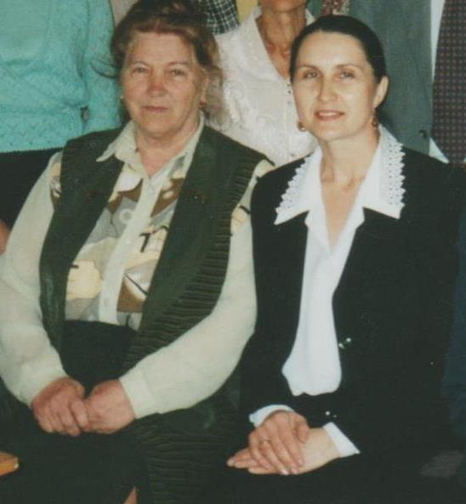
Директор городского Дома пионеров
Гуреева Зоя Фёдоровна
Директор районного Дома пионеров
Сенокосова Раиса Григорьевна

Slide 4
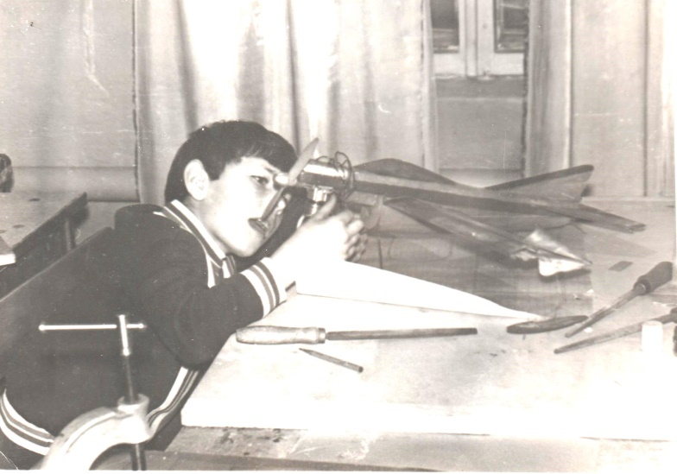
На высоком уровне работали кружки технического направления: «Авиамодельный» – руководитель Радин Михаил Васильевич.

Slide 5
Кружок «Судомодельный» руководитель Аверьянов Дмитрий Антонович. Кружковцы Дома Пионеров активно выезжали на республиканские соревнования по судомоделизму.

Slide 6
Кружок «Мотодело» руководители Гаврин Владимир Иванович, Клибышев Вячеслав Яковлевич. Кружок «Сельхозмоделирование» руководитель Добреньков Петр Николаевич.

Slide 7
У истоков создания детского духового оркестра стоял Масленников Геннадий Иванович, позже эстафету перенял Корчагин Павел Вадимович

Slide 8
Большой популярностью у девочек пользовался кружок «Машинопись» , мальчики занимались в кружке «Фотодело».

Slide 9
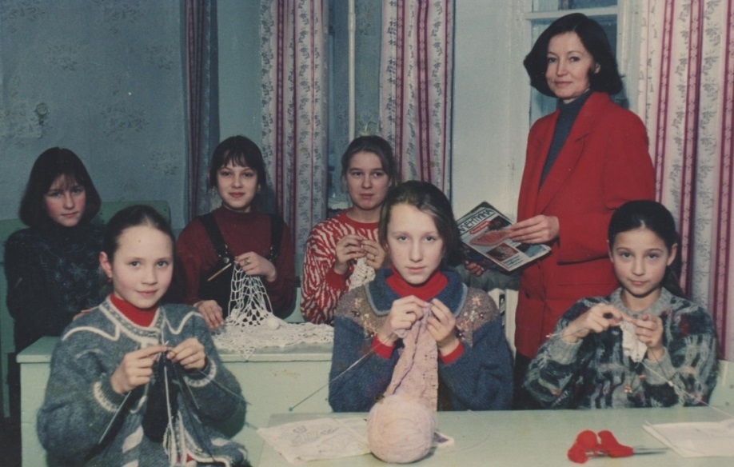
В Доме Пионеров имели популярность кружки «Танцевальный», «ВИА», «Умелые руки», «Вязание», «Мягкая игрушка»

Slide 10
При Доме Пионеров работали кружки, где обучали барабанщиков и горнистов.

Slide 11
Патриотическую работу с пионерами проводила Клавдия Яковлевна Федянина , дочь Якова Васильевича Федянина, который являлся председателем судового комитета крейсера «Аврора» в годы революционных событий.

Slide 12
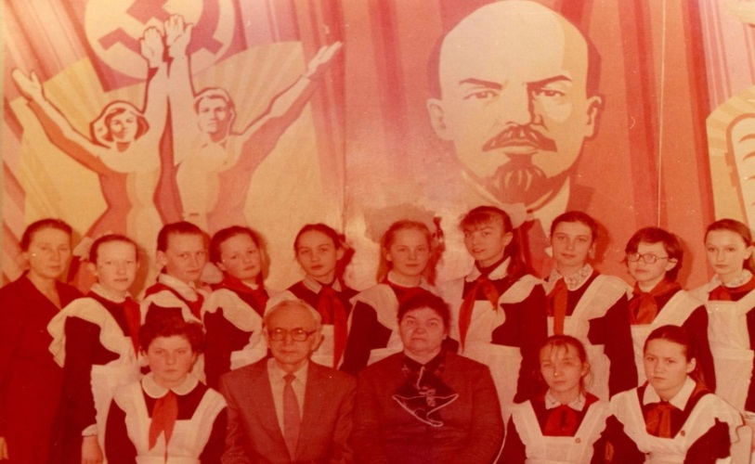
В гостях у кружковцев Дома Пионеров ветераны Великой Отечественной войны 1941 – 1945г.г., член Союза писателей СССР , заслуженный писатель МАССР Василий Никанорович Радин и заведующая детской районной библиотеки Раиса Филипповна Гудкова.
Встреча с ветераном ВОВ Контобойцевым М. В.
Встреча
с ветеранами
ВОВ Кошелевой Т.М.
и Крайновым В.П.

Slide 13
Администрация Дома Пионеров проводила ежегодные экскурсии с лучшими пионерами города и района. Они побывали в городах- героях, а также посетили города «Золотого кольца».

Slide 14
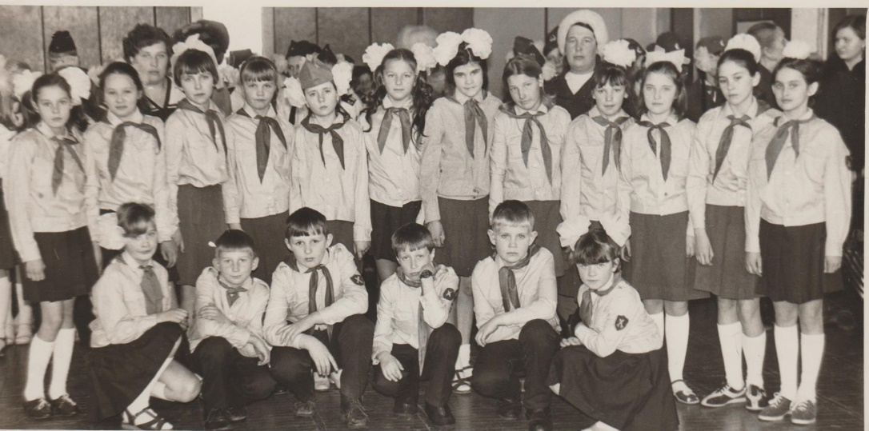
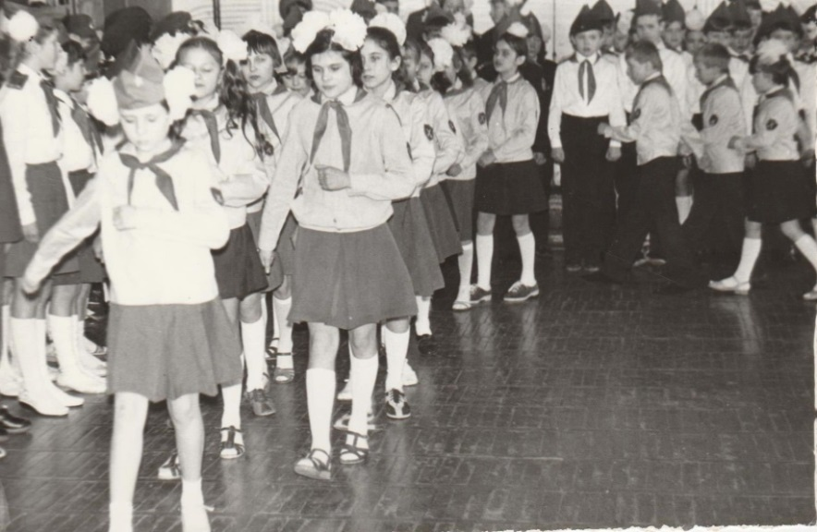
Большое внимание уделялось военно-патриотическому воспитанию детей. Проводились пионерские сборы, парады октябрятских и пионерских войск.

Slide 15
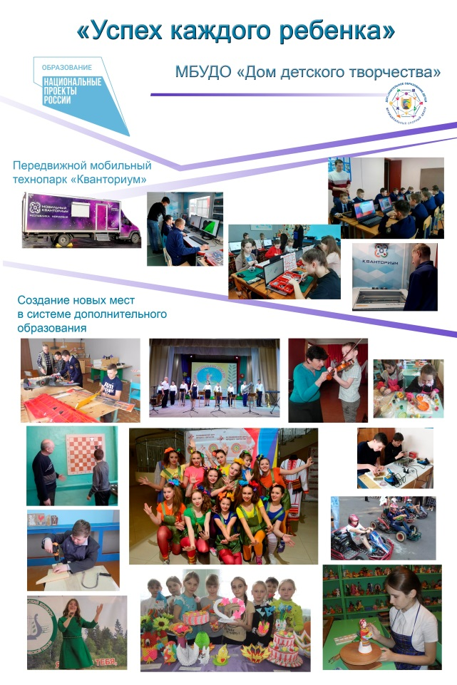
В 1997 году произошло объединение городского и районного Дома пионеров и станции юных техников в одно учреждение
«Дом детского творчества».
Сегодня МБУ ДО «Дом детского творчества» - это многопрофильное учреждение дополнительного образования, со своей историей и традициями, организационно-методический центр воспитательной работы с детьми.

